Slide 1
Вода вокруг нас

Slide 22
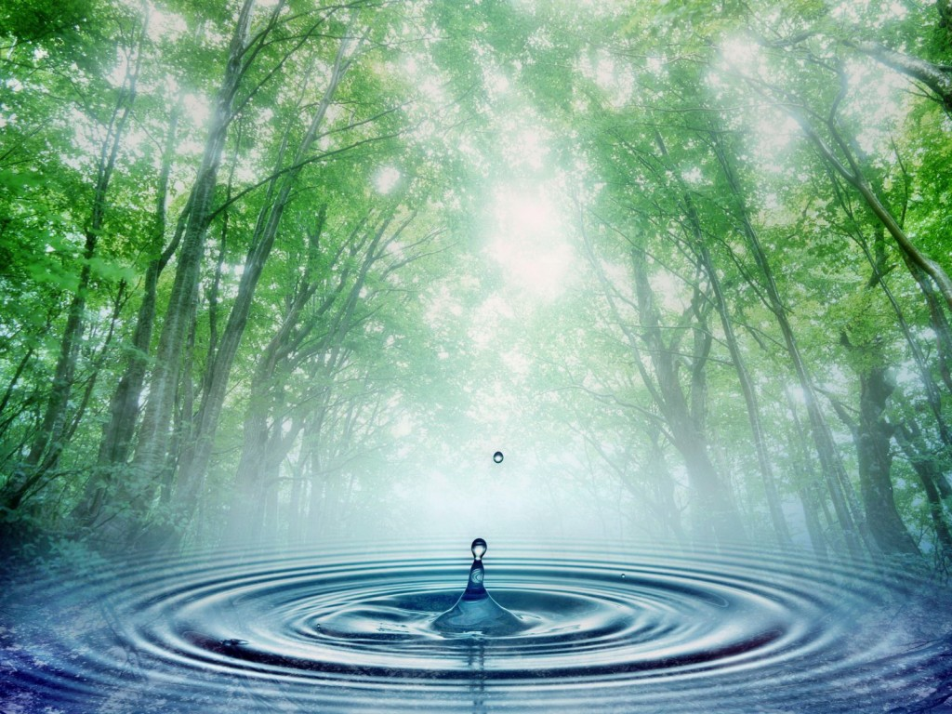
Родник иссяк, ручей ослаб,
Вода из крана как- кап-кап.
Мелеют реки и моря.
Не тратьте воду зря, зря, зря.
А то пройдет немного лет-
И нет водицы, нет, нет, нет.
С. Погореловский

